Slide 1
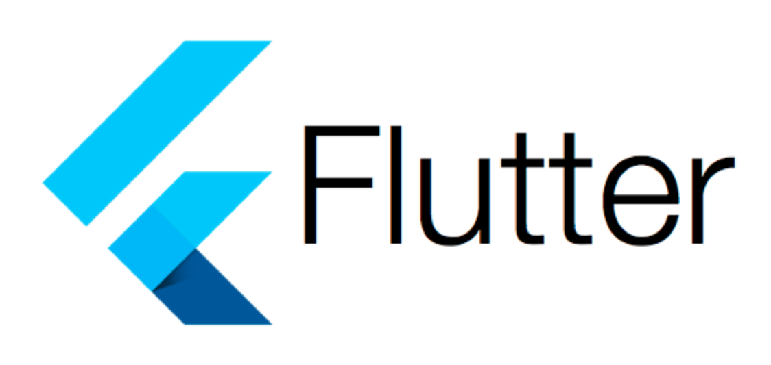
Lập trình di động với Flutter
Lecturer: Dũng Nguyễn
Email: nguyendung622@gmail.com

Slide 2
Flutter và ứng dụng di động

Slide 3
Các nền tảng phát triển Ứng dụng di động
Native app:
Android: Java, Kotlin
iOS: Swift, Objective C
Hybrid App: Ionic
Cross-platform: Flutter, Xamarin, React native

Slide 4
Ưu điểm của Native app
Hiệu năng cao
Trải nghiệm người dung tốt
Lựa chọn tốt cho ứng dụng như Game, chỉnh sửa hình ảnh, video

Slide 5
Nhược điểm Native app
Chi phí phát triển đắt đỏ
Chất lượng, trải nghiệm trên các nền tảng là khác nhau
Phải bảo trì mã nguồn trên các nền tảng khác nhau
Thời gian phát hành sản phẩm khác nhau

Slide 6
Ưu điểm của Cross-platform
Chỉ dùng 1 mã nguồn cho nhiều nền tảng
Phát triển ứng dụng nhanh
Tối thiểu hóa chi phí, thời gian và bảo trì
Trải nghiệm trên các nền tảng khác nhau là giống nhau
Trải nghiệm người dùng tốt

Slide 7
Nhược điểm của Cross-platform
Hiệu năng thấp hơn ứng dụng Native
Hạn chế về số lượng framework hỗ trợ
Một số tính năng phải sử dụng Code Native

Slide 8



Một số Cross platform

Slide 9
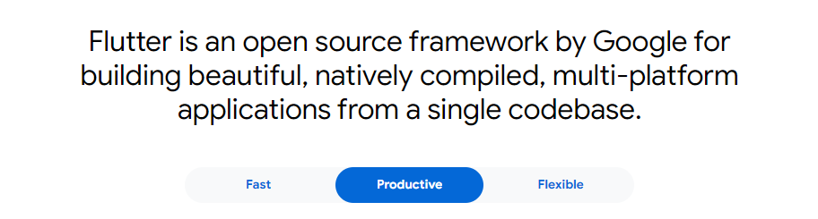
Flutter là gì

Slide 10


Slide 11
Ưu điểm
Sử dụng ngôn ngữ Dart, dễ học
Giao diện hiển thị đồng nhất giữa các nền tảng
Nhiều Widget và dễ dàng tùy chỉnh sâu
Phù hợp với thiết kế hiện đại: Material Design
Hiệu suất cao (60fps - 120fps)
Dễ dàng tạo hoạt ảnh

Slide 12
Tại sao chọn Flutter
Nền tảng của Flutter là Flutter Engine, xây dựng dạng C⁺⁺ và Dart.
Thư viện đồ họa Skia được sử dụng để kết xuất giao diện người dùng.
Đa nền tảng bằng Máy ảo Dart (DVM) chạy trên Di động, Máy tính để bàn và Web.
“Mọi thứ đều là widget”.
Sử dụng “Khai báo” để xây dựng giao diện người dùng.

Slide 13
Lịch trình học tập
STT | Nội dung
1 | Giới thiệu và cài đặt môi trường
2 | Widget tree và một số widget cơ bản
3 | Một số widget cơ bản và layout
4 | - Bài tập thực hành tạo layout cơ bản
5 | - Bài tập thực hành tạo layout nâng cao
6 | Stateless và Stateful widget
7 | Làm việc với Asset, font, packet. Điều hướng và định tuyến
8 | Form và xử lý dữ liệu trên form
9 | - Bài tập thực hành xử lý dữ liệu với Form
10 | Làm việc với dữ liệu cục bộ và từ xa
11 | - Bài tập thực hành xử lý dữ liệu jSON
12 | - Bài tập thực hành tạo ứng dụng Flash Card
13 | - Bài tập thực hành tạo ứng dụng Todo
14 | - Chầm điểm bài tập nhóm
15 | Thi thực hành

Slide 14
Tài liệu tham khảo
Beginning App Development with Flutter, Rap Payne, Apress, 2019

Slide 15
Hướng dẫn cài đặt

Slide 16
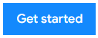
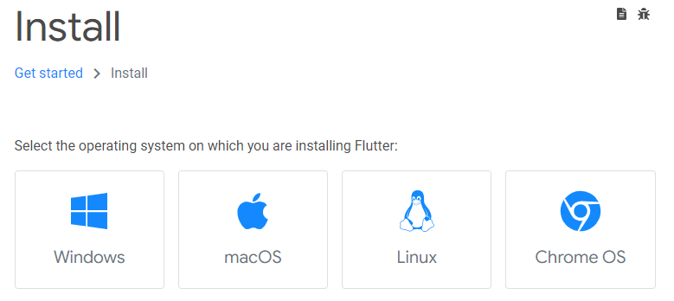
Bước 1.
Truy cập vào địa chỉ: https://flutter.dev/
Chọn mục Get started
Chọn hệ điều hành sẽ cài đặt

Slide 17
Bước 2.
Tải và cấu hình Flutter SDK
Tải: dùng lệnh git tại thư mục C:\src (Tùy sinh viên chọn thư mục)
Để tải git và cài git truy cập: https://git-scm.com/
git clone https://github.com/flutter/flutter.git -b stable
Cấu hình path của flutter vào biến môi trường PATH
Gõ tìm kiếm: Edit environment variables for your account
Chọn biến Path trong User variables và cấu hình thêm đường dẫn flutter tới thư mục c:\src\flutter\bin
Kiểm tra trạng thái cài đặt flutter:
Mở command promt và gõ lệnh: flutter doctor

Slide 18
Bước 3.
Cài đặt IDE
Tải và cài đặt Android Studio tại: https://developer.android.com/studio
Cài đặt thêm plug-in Flutter
Chạy lệnh sau đề đồng ý giấy phép Android
flutter doctor --android-licenses

Slide 19
Khám phá cấu trúc ứng dụng với Flutter

Slide 20
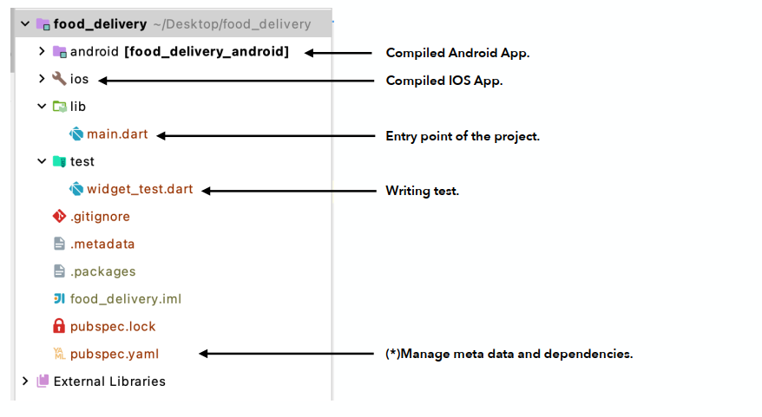
Cấu trúc ứng dụng

Slide 21
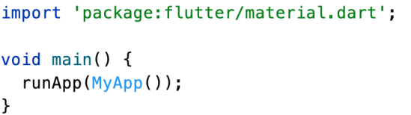
Hàm main và nhúng thư viện

Slide 22
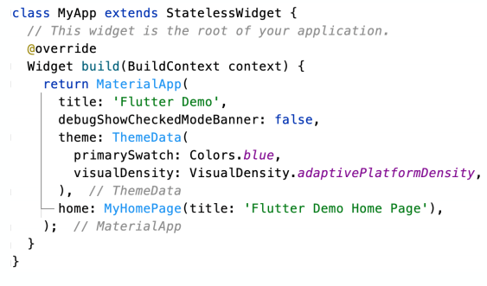
Hàm build
Lớp MyApp kế thừa lớp StatelessWidget
Mỗi Widget có một hàm build
MaterialApp là một widget đã được xây dựng sẵn trong Flutter

Slide 23
Một số Widget đơn giản

Slide 24
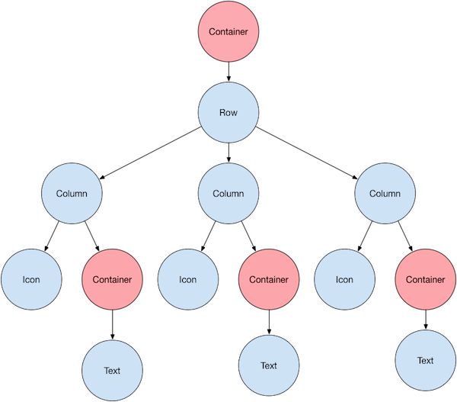
Widget tree

Slide 25
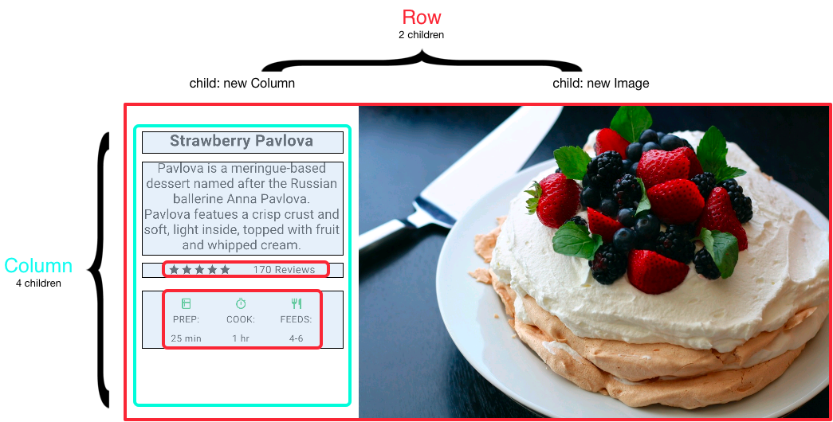

Slide 26
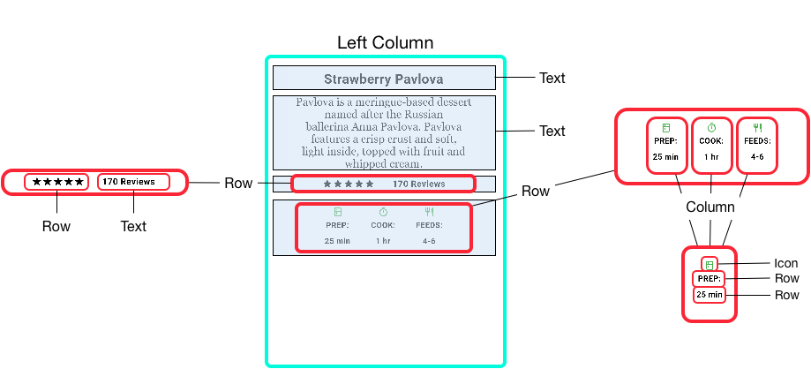

Slide 27
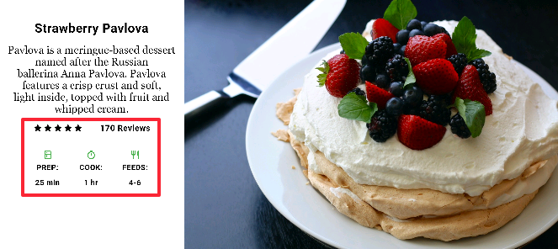
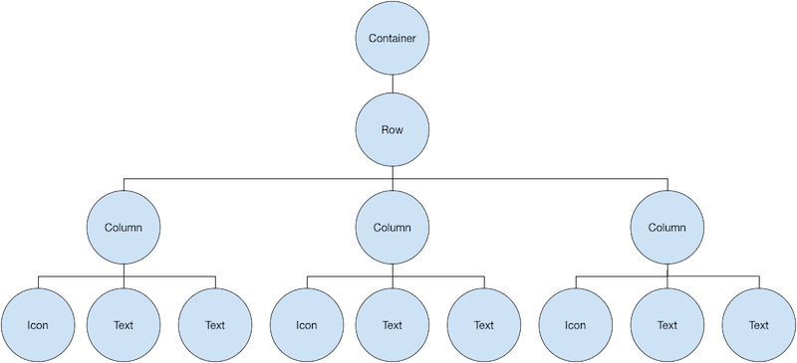

Slide 28
MaterialApp Widget
Nó dựa trên các nguyên tắc về phong cách thiết kế Material.
Cung cấp các chức năng giúp: Chủ đề, Bộ định tuyến, Bản địa hóa, Bộ điều hướng,… (Theme, Router, Localization, Navigator)
Thông thường, nó là thư mục gốc của ứng dụng của bạn

Slide 29
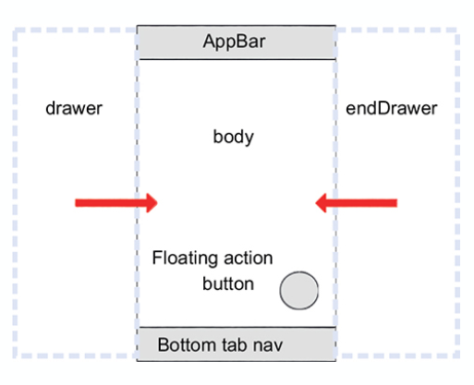
Scaffold Widget
Tạo cấu trúc giao diện cơ bản theo thiết kế Material
Nút gốc của Scaffold phải là MaterialApp

Slide 30
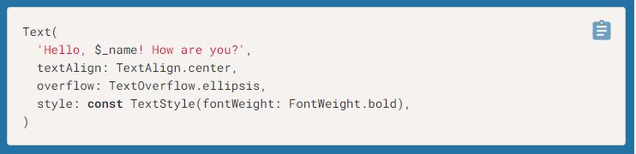
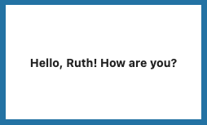
Text
Biểu diễn một dòng văn bản với một style duy nhất
Style widget dùng để trang trí (style) cho text

Slide 31
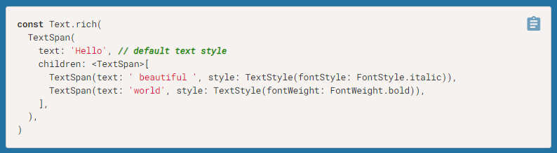
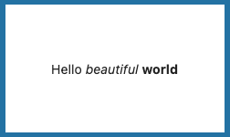
Rich Text
Biểu diễn một dòng văn bản với nhiều style

Slide 32
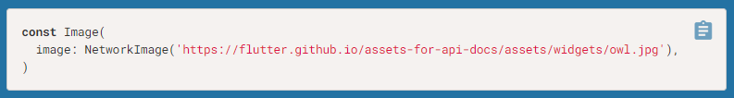
Image
Hiển thị một hình ảnh.
Có nhiều hàm khởi tạo để biểu diễn ảnh theo nhiều định dạng và nguồn khác nhau cho tiện lợi
Định dạng ảnh được hỗ trợ: JPEG, PNG, GIF, Animated GIF, WebP, Animated WebP, BMP, và WBMP

Slide 33
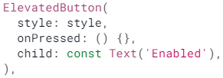
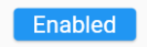
ElevatedButton
Một button trong Material Design

Slide 34
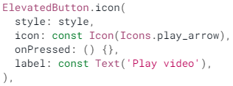
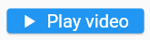
ElevatedButton.icon

Slide 35
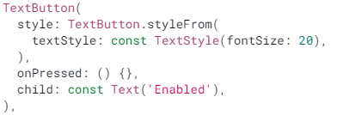
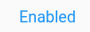
TextButton

Slide 36
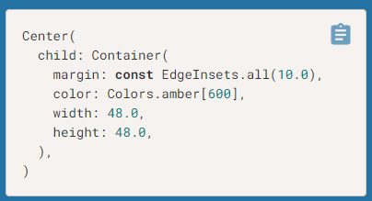
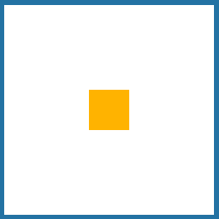
Container
Là một vùng chứa/hộp chứa, cho phép bố trí các widget con ở trong đó

Slide 37
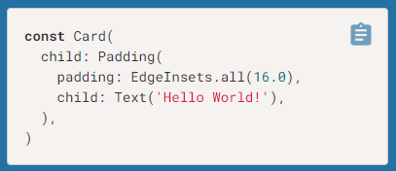
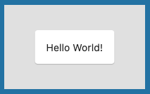
Padding
Cũng giống như Container, tuy nhiên Padding bắt buộc dùng thuộc tinh padding để tạo khoản cách giữa biên đến nội dung bên trong

Slide 38
Một số layout cơ bản

Slide 39
Layout
Có 3 dạng widget layout cơ bản
Single child layout
Multi child layout
Sliver widget

Slide 40
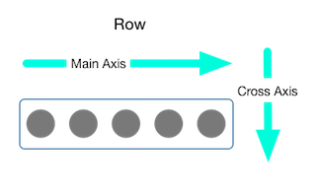
Row
Biểu diễn các widget theo dòng
Có 2 trục canh lề các đối tượng
MainAxisAlignment: Theo chiều ngang
CrossAxisAlignment: Theo chiều dọc

Slide 41
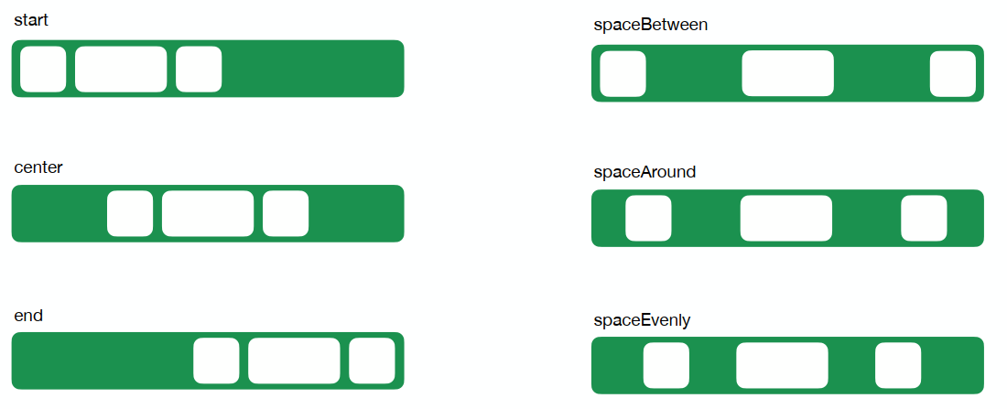
Row - MainAxisAlignment

Slide 42
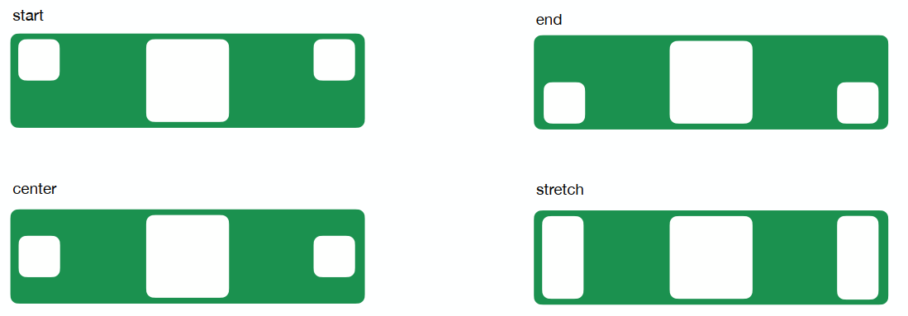
Row - CrossAxisAlignment

Slide 43
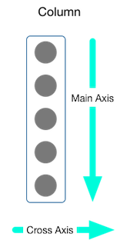
Column
Biểu diễn các widget theo cột
Tương tự row, column canh lề các đối tượng theo 2 thuộc tinh
MainAxisAlignment: Theo chiều dọc
CrossAxisAlignment: Theo chiều ngang

Slide 44
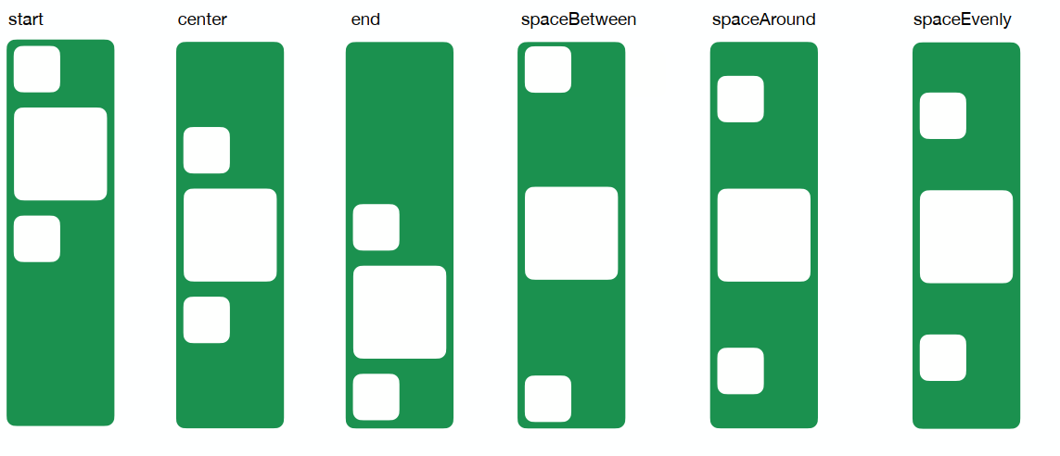
Column - MainAxisAlignment

Slide 45
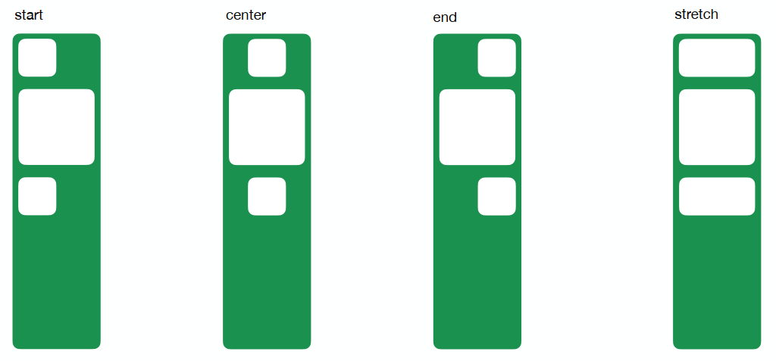
Column - CrossAxisAlignment

Slide 46
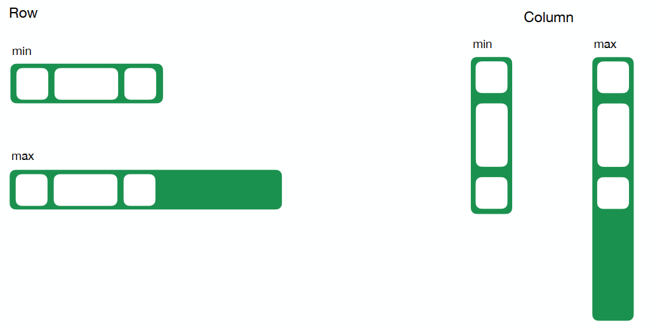
Kích thước của Row và Column: MainAxisSize

Slide 47
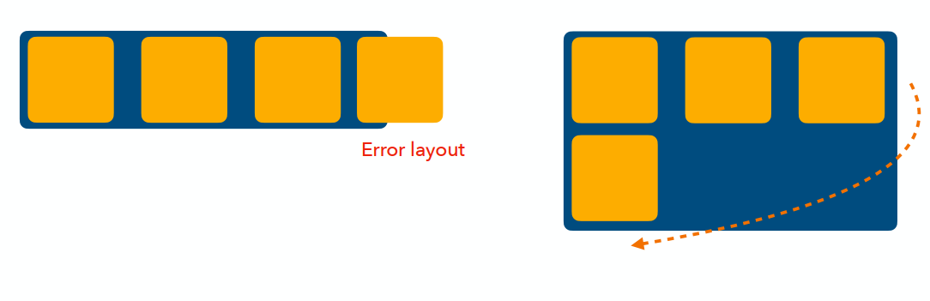
Wrap
Khi sử dụng Row, hoặc Column các widget có thể bị tràn ra ngoai. Sử dụng để thay thế

Slide 48
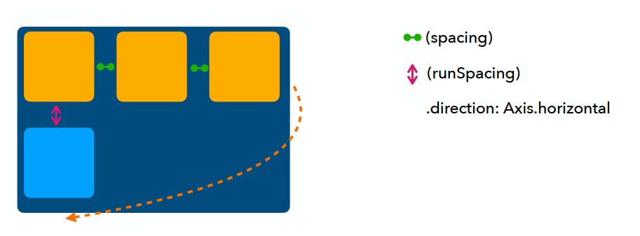
Wrap - Horizontal
Wrap theo chiều ngang

Slide 49
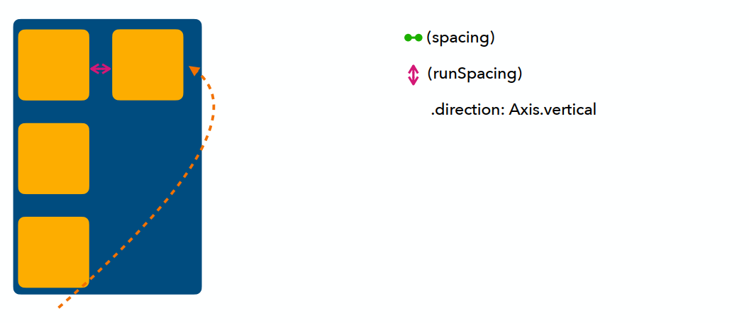
Wrap – Vertical
Wrap theo chiều dọc

Slide 50
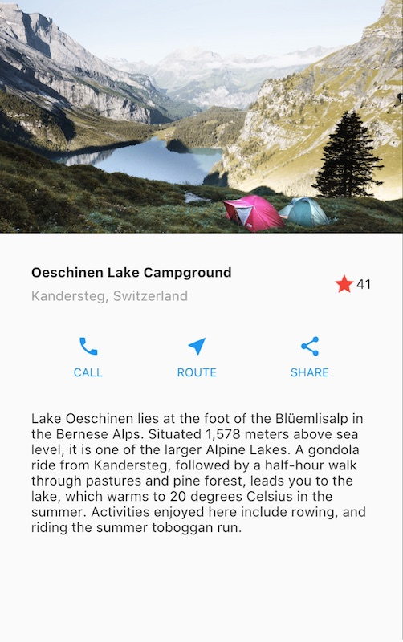
Code lab

Slide 51
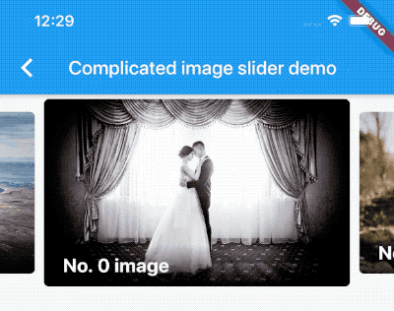
Code lab

Slide 52
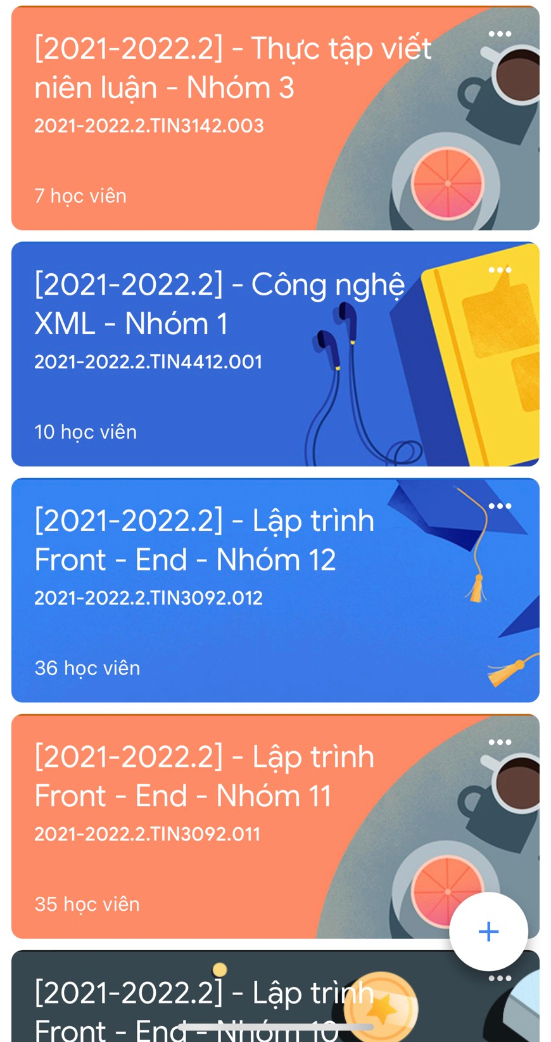
Code lab

Slide 53
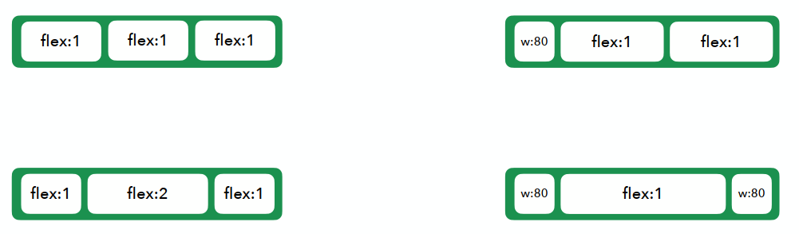
Expanded
Lấp đầy khoảng trống còn lại của layout

Slide 54
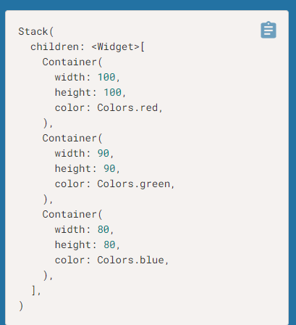

Stack
Vị trí của các widget con có thể nằm chồng lên nhau

Slide 55
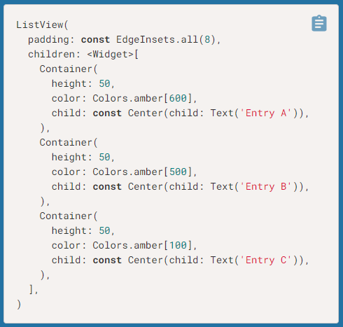
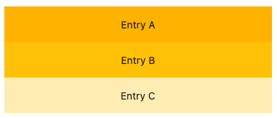
ListView
Chứa danh sách các widget và có thể scroll theo hướng ngang hoặc dọc

Slide 56
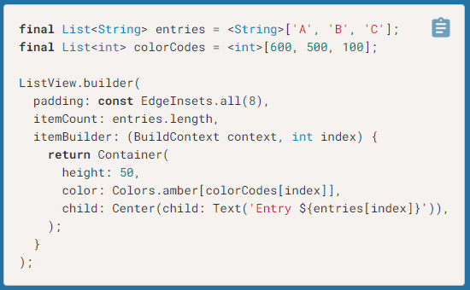
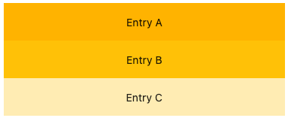
Sử dụng hàm khởi tạo builder

Slide 57
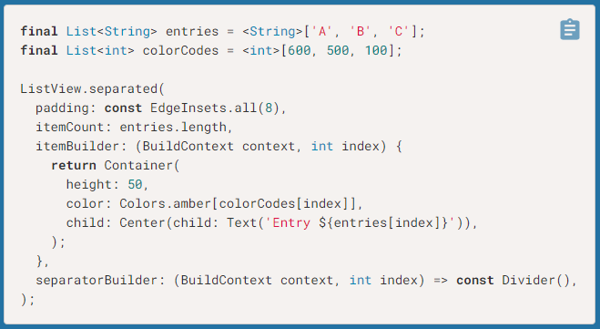
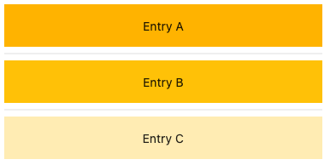
Sử dụng hàm separated

Slide 58
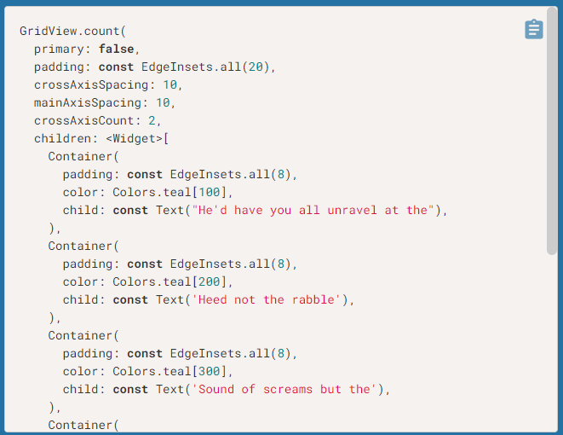

GridView
Chứa danh sách các widget dạng 2 chiều (lưới), có thể scroll.

Slide 59




Slide 60

Code lab

Slide 61


Slide 62
Staggered GridView

